Slide 1
DASAR DESAIN GRAFIK
Memahami unsur-unsur tata letak berupa garis, ilustrasi, tipografi, warna, gelap-terang, tekstur, dan ruang

Slide 2
Grafis
Dalam Bahasa Inggris disebut Graphic diartikan sebagai goresan yang berupa titik-titik atau garis yang berhubungan dengan kegiatan cetak-mencetak (Freddy Adiono Basuki, 2000).

Slide 3
Desain
Menurut Atisah Sipahelut (1991) diartikan sebagai bentuk rumusan dan suatu proses pemikiran. Rumusan atau proses pemikiran yang dituangkan dalam wujud gambar tersebut merupakan pengalihan gagasan kongkrit isi pemikiran untuk mengalihkan gagasan dalam wujud gambar. Dalam proses mendesain ini seorang desainer dapat mempergunakan perlatan manual seperti kuas atau dengan teknologi komputer.

Slide 4
DESAIN GRAFIS
Desain grafis adalah seni dalam berkomunikasi menggunakan tulisan, ruang, dan gambar. Bidang ini merupakan bagian dari komunikasi visual. Ilmu desain grafis mencakup seni visual, tipografi, tata letak, dan desain interaksi.

Slide 5
Desain grafis komputer
Adalah upaya untuk mengalihkan gagasan kepada orang lain dalam wujud gambar yang dibuat menggunakan bantuan teknologi komputer.

Slide 6
Batasan media
Desain grafis pada awalnya diterapkan untuk media-media statis, seperti buku, majalah, dan brosur. Sebagai tambahan, sejalan dengan perkembangan zaman, desain grafis juga diterapkan dalam media elektronik, yang sering kali disebut sebagai desain interaktif atau desain multimedia.
Batas dimensi pun telah berubah seiring perkembangan pemikiran tentang desain. Desain grafis bisa diterapkan menjadi sebuah desain lingkungan yang mencakup pengolahan ruang.

Slide 7
Prinsip & unsur desain
Unsur dalam desain grafis sama seperti unsur dasar dalam disiplin desain lainnya. Unsur-unsur tersebut (termasuk shape, bentuk (form), tekstur, garis, ruang, dan warna) membentuk prinsip-prinsip dasar desain visual. Prinsip-prinsip tersebut, seperti keseimbangan (balance), ritme (rhythm), tekanan (emphasis), proporsi ("proportion") dan kesatuan (unity), kemudian membentuk aspek struktural komposisi yang lebih luas.

Slide 8
Unsur-unsur desain grafis
Ibarat memasak menu yang spesial, ada komposisi bahan-bahan, serta cara meramu yang khusus dalam menghasilkan hidangan yang lezat. Demikian juga dengan desain grafis. Ada unsur-unsur yang harus dipahami oleh desainer grafis agar dapat menghasilkan komposisi desain yang estetik, harmonis, komunikatif dan menyenangkan untuk dinikmati audiens.
Unsur-unsur tersebut di antaranya, garis (line), ilustrasi (ilustration), tipografi (typografi), warna (color), gelap terang (value), tekstur (texture), dan ruang.

Slide 9
garis
Garis adalah tanda untuk menghubungkan dua titik. Berbagai jenis garis muncul di mana-mana. Lihatlah di sekitar Anda dan Anda akan melihat baris yang lurus, lengkung, berbelok-belok, tipis, tebal, dan titik-titik.
Garis dapat digunakan untuk:
Mengatur informasi.
Penekanan kata.
Menghubungkan informasi.
Outline foto .

Slide 10
Membuat kotak.
Membuat bagan atau grafik.
Membuat pola atau ritme dengan membuat banyak baris.
Membuat penekanan langsung ke mata pembaca. (Membuat garis diagonal.)
Mensugesti emosi.

Slide 11
ilustrasi
Merupakan unsur grafis yang sangat vital dan dapat disajikan mulai dari goresan atau titik sederhana sampai dengan kompleks. Ilstrasi berfungsi untuk :
Menarik perhatian
Merangsang minat pembaca terhadap keseluruhan pesan
Memberikan ekplanasi atas pernyataan
Menonjolkan keistimewaan daripada produk
Memenangkan persaingan
Menciptakan suasana khas

Slide 12
Dramatisasi pesan
Menonjolkan suatu merk atau semboyan dan mendukung judul iklan
Ilustrasi dapat berupa gambar, foto, maupun garfis lainnya. Gambar merupakan penjelasan yang dapat menerjemahkan isi iklan secara menyelururh, mempu menarik perhatian sekaligus menangkap pandangan secara sepintas.

Slide 13
Ilustrasi dapat dihasilkan melalui beberapa teknik, yaitu :
Gambar Tangan (Hand Drawing)
Ilustrasi gambar tangan dibuat secara keseluruhan menggunakan tangan, dengan memberikan ekspresi dan karakter tertentu untuk mendukung media komunikasi grafis yang dibuat, seperti iklan, poster, baliho, dan sebagainya.
Fotografi
Ilustrasi berupa foto dihasilkan dengan teknik fotografi menggunakan kamera, baik manual maupun digital. Foto yang dihasilkan dengan kamera digital memungkinkan adanya pengolahan lebih lanjut, langsung tanpa scanning di komputer untuk memberikan ekspresi ataupun ilustrasi tertentu sesuai keinginan. Obyek fotografi menjadi lebih realistis, ekslusif, dan persuasif. Dalam keanyataan teknik hand drawing dan teknik fotografi dapat digabung.

Slide 14
tipografi
Tipografi merupakan seni dalam merancang, menyusun dan memodifikasi huruf. Tipografi melibatkan beberapa pengaturan pada huruf seperti ukuran huruf, jenis huruf, tracking (jarak antar huruf secara umum), kerning (jarak antar dua huruf yang spesifik), dan leading (jarak antar baris).

Slide 15
warna
Warna dalam layout dapat menyampaikan moods, membuat gambar, menarik perhatian, dan mengidentifikasi objek. Ketika memilih warna untuk publikasi atau halaman web, tentang apa yang ingin Anda lakukan dan ke warna apa yang cocok untuk tujuan anda.
Warna dapat digunakan untuk:
Sorot elemen penting dan utama seperti subheads.
Menarik mata.
Sinyal di mana pembaca untuk melihat terlebih dahulu.
Membuat gambar atau moods.
Mengatur.
Bersama kelompok elemen atau mengisolasi mereka.
Memprovokasi emosi.

Slide 16
Gelap terang
Salah satu cara terbaik untuk memudahkan unsur penangkapan pesan dalam visual grafis adalah dengan mengatur gelap dan terangnya. Ada dua pembagian dalam kategori ini, yaitu Low Contrast Value yang berarti penggunaan warna-warna yang kurang kontras. Visual yang dihasilkan akan cenderung kalem, statis, dan sederhana serta tenang. Sedangkan yang kedua adalah High Contrast Value, yaitu penggunaan warna-warna kontras dengan ekstrim, sehingga menghasilkan visual yang enerjik, ceria, dinamis, dramatis, dan penuh gairah.
Berdasarkan nilai dalam gelap dan terangnya, warna dibagi menjadi beberapa tingkatan. Paling terang adalah warna putih, kemudian warna tergelap adalah hitam.
Aturannya, warna gelap akan terbaca jika ditempatkan pada background terang.
Begitu pula sebaliknya, warna terang akan sangat mudah terbaca jika ditempatkan pada backgroundgelap.

Slide 17
Tekstur
Tekstur merupakan nilai raba atau lebih mudahnya adalah halus dan kasarnya sebuah permukaan benda. Dalam desain grafis, penggunaan tekstur dapat dimayakan untuk memberikan visual yang lebih berkarakter. Tekstur sering digunakan untuk mengatur keseimbangan dan kontras dalam sebuah desain komunikasi visual.
Tekstur dapat digunakan untuk:
Memberikan publikasi cetak, presentasi, atau halaman web yang mood atau kepribadian.
Kontras untuk membuat bunga.
Bermain-main mata.
Memprovokasi emosi.
Membuat rasa kekayaan dan mendalam

Slide 18
ruang
Ruang adalah jarak antara atau daerah atau sekitar sesuatu. Memisahkan ruang atau unifies, highlight, dan memberikan mata visual istirahat.
Ruang dapat digunakan untuk:
Memberikan mata visual istirahat.
Membuat hubungan antara unsur-unsur.
Sorot salah satu elemen.
Menaruh banyak spasi sekitar yang penting untuk memanggil perhatian kepadanya.
Membuat layout mudah untuk mengikuti.
Membuat tipe dibaca mungkin.

Slide 19
keterampilan
Seni Visual
Ilmu yang termasuk dalam seni visual antara lain adalah fotografi dan digital imaging.
Tipografi
Tipografi merupakan seni dalam merancang, menyusun dan memodifikasi huruf. Tipografi melibatkan beberapa pengaturan pada huruf seperti ukuran huruf, jenis huruf, tracking (jarak antar huruf secara umum), kerning (jarak antar dua huruf yang spesifik), dan leading (jarak antar baris).

Slide 20
Tata Letak
Tata letak adalah seni dalam menyusun elemen (konten) yang ada pada sebuah halaman, seperti penempatan gambar dan teks. Ketrampilan ini umumnya digunakan dalam media cetak seperti majalah, buku, koran, tabloid, dsb. Tata letak pada sebuah media cetak yang baik akan menambah kenyamanan pembacanya.
Desain Interaksi
Sejak perkembangan dunia teknologi informasi, para desainer grafis mulai berperan dalam merancang tampilan perangkat lunak (Antarmuka Pengguna Grafis atau APG (Inggris: Graphical User Interface (GUI))) dan tampilan dari halaman web. Desainer grafis bekerja sama dengan pengembang situs web atau pengembang perangkat lunak dalam merancang tampilan untuk meningkatkan kenyamanan pengguna saat menggunakan perangkat lunak atau mengunjungi halaman web.

Slide 21
Tata Letak
Tata letak adalah seni dalam menyusun elemen (konten) yang ada pada sebuah halaman, seperti penempatan gambar dan teks. Ketrampilan ini umumnya digunakan dalam media cetak seperti majalah, buku, koran, tabloid, dsb. Tata letak pada sebuah media cetak yang baik akan menambah kenyamanan pembacanya.
Desain Interaksi
Sejak perkembangan dunia teknologi informasi, para desainer grafis mulai berperan dalam merancang tampilan perangkat lunak (Antarmuka Pengguna Grafis atau APG (Inggris: Graphical User Interface (GUI))) dan tampilan dari halaman web. Desainer grafis bekerja sama dengan pengembang situs web atau pengembang perangkat lunak dalam merancang tampilan untuk meningkatkan kenyamanan pengguna saat menggunakan perangkat lunak atau mengunjungi halaman web.

Slide 22
Peralatan desain grafis
Peralatan utama yang digunakan dalam desain grafis adalah pikiran (ide). Disamping teknologi (komputer) sebuah desain grafis yang baik membutuhkan kreatifitas.
Pada pertengahan 1980, kedatangan desktop publishing serta pengenalan sejumlah aplikasi perangkat lunak grafis memperkenalkan satu generasi desainer pada manipulasi image dengan komputer dan penciptaan image 3D yang sebelumnya adalah merupakan kerja yang susah payah. Desain grafis dengan komputer memungkinkan perancang untuk melihat hasil dari tata letak atau perubahan tipografi dengan seketika tanpa menggunakan tinta atau pena, atau untuk mensimulasikan efek dari media tradisional tanpa perlu menuntut banyak ruang.
Seorang perancang grafis menggunakan sketsa untuk mengeksplorasi ide-ide yang kompleks secara cepat, dan selanjutnya ia memiliki kebebasan untuk memilih alat untuk menyelesaikannya, dengan tangan atau komputer.

Slide 23
Software desain grafis
Desktop publishing
Adobe Photoshop
Adobe Illustrator
Adobe Indesign
Coreldraw
GIMP
Inkscape
Macromedia Freehand
Adobe image ready
CorelDraw
Adobe Page Maker
Paint Tool SAI

Slide 24
Webdesign
Adobe Dreamweaver
Microsoft Frontpage
Notepad
Adobe Photoshop
macromedia firework

Slide 25
Audiovisual
Adobe After Effect
Adobe Premier
Final Cut
Adobe Flash atau sebelumnya Macromedia Flash
Ulead Video Studio
Magic Movie Edit Pro
Power Director

Slide 26
Rendering 3 Dimensi
3D StudioMax
Cinema 4d
Maya
AutoCad
Google SketchUp
Light Wave
Blender
Softimage

Slide 27
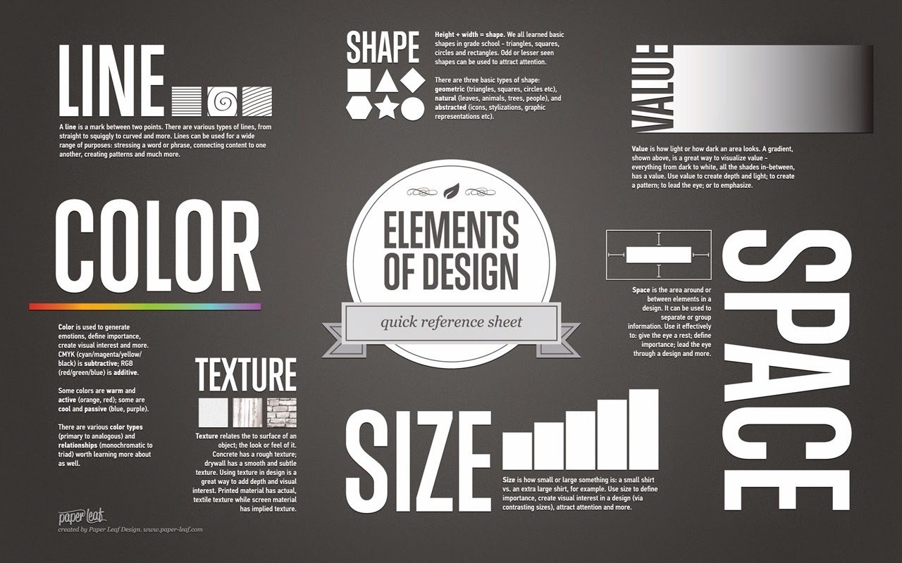
Contoh

Slide 28
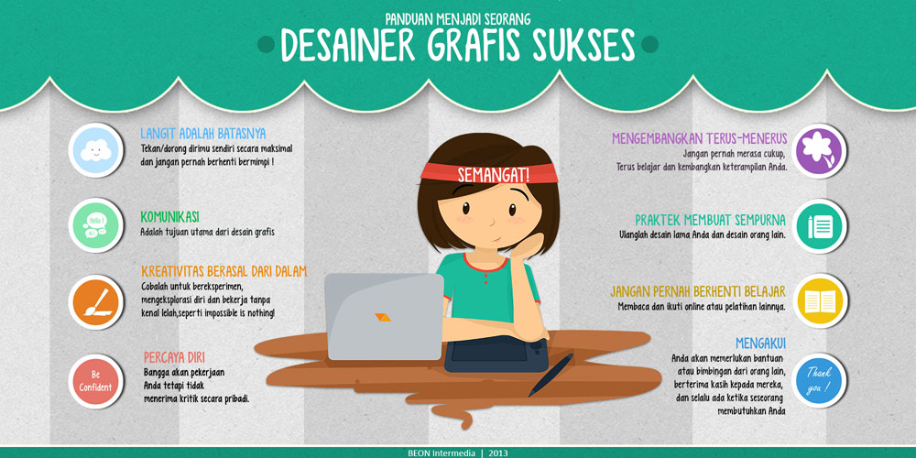

Slide 29
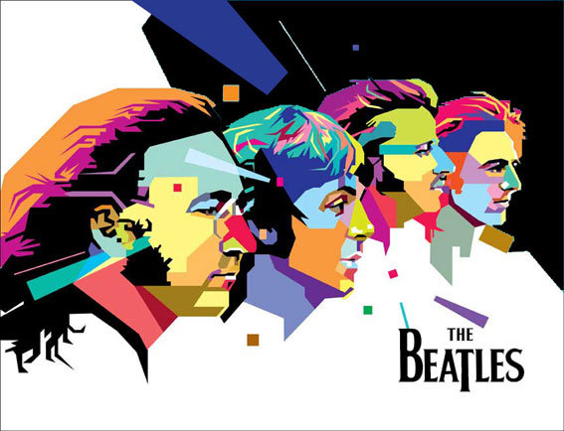

Slide 30
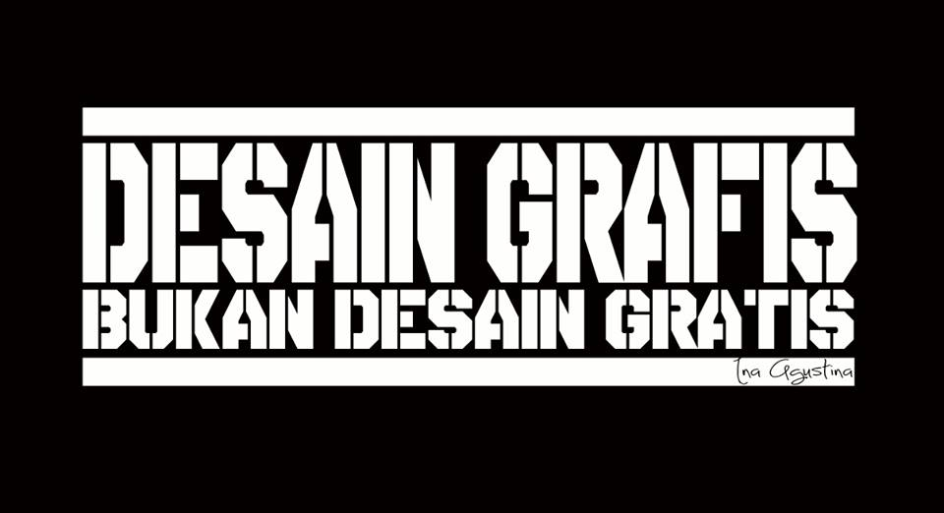

Slide 31
Daftar pustaka
http://fachmycasofa.com/2015/06/16/aplikasi-ilmu-desain-grafis-dalam-kerja-nyata-di-industri-kreatif/
https://id.wikipedia.org/wiki/Desain_grafis
https://jezzyforever.wordpress.com/prinsip-desain/
Desain Grafis Komputer (Teori Grafis Komputer), Pujiriyanto

